Slide 1
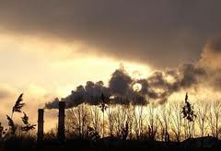
Забруднення атмосфери. Негативний вплив на здоров”я людини.
Підготувала
Учениця 33 групи

Slide 2
Атмосфера
Це зовнішня газова оболонка Землі, що утримується навколо неї гравітацією.
Наявність атмосфери можлива лише за умови досить великої маси планети.
Атмосфера завжди містить певну кількість домішок, котрі зумовлюються природними та антропогенними джерелами.

Slide 3
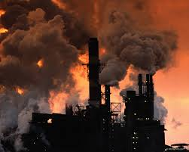
Забруднення
Основними забруднювачами є природні, промислові та побутові процеси
забруднювачі природного походження (мінеральні, рослинні, тваринні, мікробіологічні);
— забруднювачі, які утворюються при згорянні палива для потреб промисловості, опалення житлових будинків, при роботі всіх видів транспорту.
— забруднювачі, які утворюються в результаті промислових викидів.
— забруднювачі, зумовлені згоранням і переробкою побутових і промислових відходів.

Slide 4
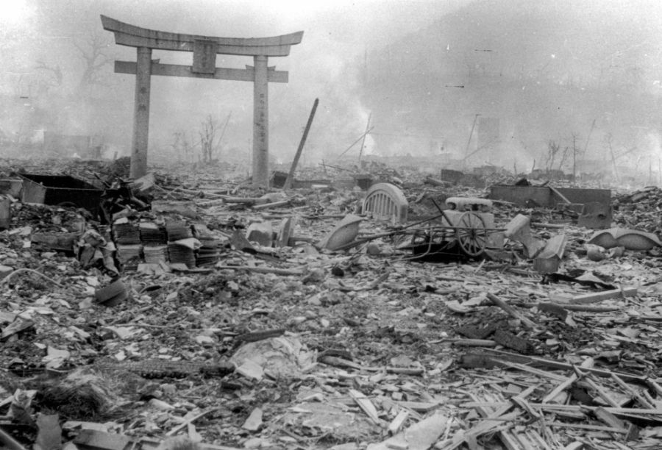
Забруднювальні речовини
За агрегатним станом їх поділяють на тверді, рідкі та газоподібні. Саме газоподібні забрудники становлять 90 % загальної маси речовин, що надходять в атмосферу.
Найбільшу загрозу для людства становить забруднення атмосфери радіоактивними речовинами. Ця проблема вперше виникла в 1945 р. після вибуху двох атомних бомб, скинутих з американських літаків на японські міста Хіросиму й Нагасакі.

Slide 5
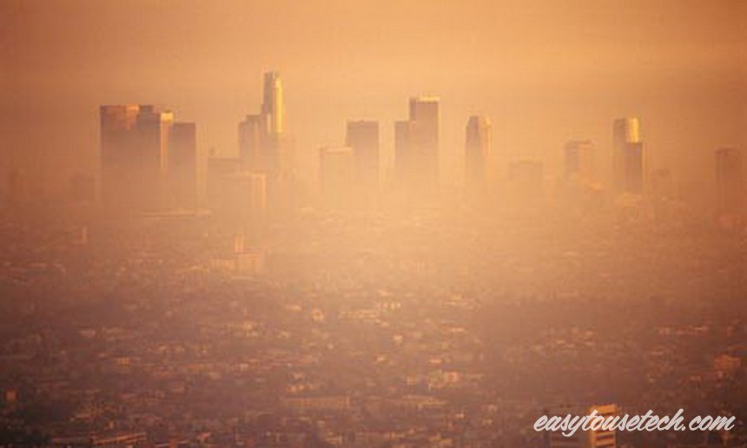
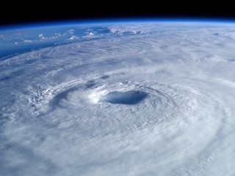
Наслідки забруднення атмосфери
парниковий ефект;
озонова дірка;
кислотні дощі;
смог.

Slide 6
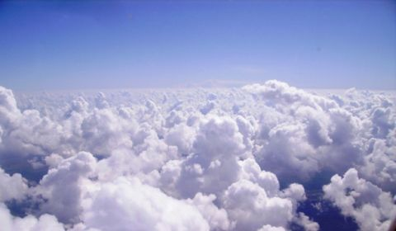
Забруднення атмосферного повітря в Україні
Основним забруднювачем є промисловість(майже вдвічі більше шкідливих викидів, ніж автотранспорт);
Серед промислових об'єктів основними забруднювачами атмосферного повітря є підприємства електроенергетики;
Найбільша частка викидів припадає на Донецько-Придніпровський регіон — 79 % загального обсягу викидів у країні.

Slide 7
Забруднювачі
Атмосфера має здатність до самоочищення.
Проте від величезної кількості забруднювальних речовин, що надхо¬дять в атмосферу сьогодні, вона не встигає самоочищуватись.
До основних антропогенних забруднювачів довкілля належать: речовини, що викидаються промисловими підприємствами; • нафта та нафтопродукти; • пестициди; • мінеральні добрива; • шуми від виробництв, транспорту; • іонізуюче випромінювання; • вібрації; • світло-теплові впливи.

Slide 8
Вплив забруднення на здоров”я людини
Органи дихання страждають від забруднення безпосередньо, оскільки близько 50% часток домішок радіусом 0,01-0.1 мкм, що проникають у легені, осідають в них.
Проникаючі в організм частки викликають токсичний ефект.
Установлено, що в людей, що професійно мають справу з азбестом, підвищена імовірність ракових захворювань бронхів і діафрагм, що розділяють грудну клітку і черевну порожнину.
Пари ртуті викликають порушення роботи центральної верхньої нервової системи і нирок.

Slide 9
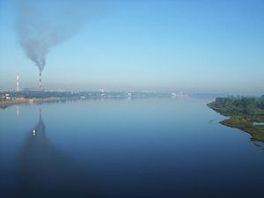
У містах внаслідок забруднення повітря, яке постійно збільшується, неухильно росте число хворих, що страждають такими захворюваннями, як хронічний бронхіт, емфізема легень, різні алергійні захворювання і рак легень.
При систематичному чи періодичному надходженні в організм порівняно невеликих кількостей токсичних речовин відбувається хронічне отруєння.

